Slide 1
Decola Dev | Workshop Tech
Rest

Slide 2


REST
REpresentation State Transfer

Slide 3
História e curiosidades
Criado por Roy Fielding em 2000 com a proposta de criar serviços web baseados em Hipermídia;
REST é independente de protocolo;
REST não depende de tecnologia – servidores e clientes podem ser criados em tecnologias diferentes;
As respostas não precisam ser em JSON, mas este foi o padrão adotado pelo mercado.

Slide 4
REST - Semântica
API’s devem ser projetadas para recursos, ou resources;
Recursos devem sempre possuir um identificador único;
/clients/2
/produtos/53gbtq43533f
URI – Uniform Resource Identifier
https://<domain>/produtos/1
produtos = recurso
1 = identificador
URI devem ser criados baseado em substantivos e não em verbos

Slide 5
REST - Semântica
Exemplo:
http://<domain>/orders = OK
http://<domain>/create-orders = EVITE!
Um recurso pode conter em sua resposta referencia a outros entidades;
Recursos devem ser criados no plural

Slide 6
REST - Semântica
Melhor forma:
GET /posts
GET /posts/927
POST /posts
Pior forma
GET /getAllPosts
GET /getPostsById
POST /createPost

Slide 7
REST - Semântica
Evite
/clientes/1/produtos/3/itens/4
É Recomendado no máximo um duplo encadeamento
/clientes/1/produtos/3
/produtos/3/items

Slide 8
Verbos HTTP
Devem ser utilizados como operações do protocolo HTTP
GET - Obter
POST - Criar
PUT - Atualizar
PATCH – Atualizar parcial
DELETE - Deletar

Slide 9
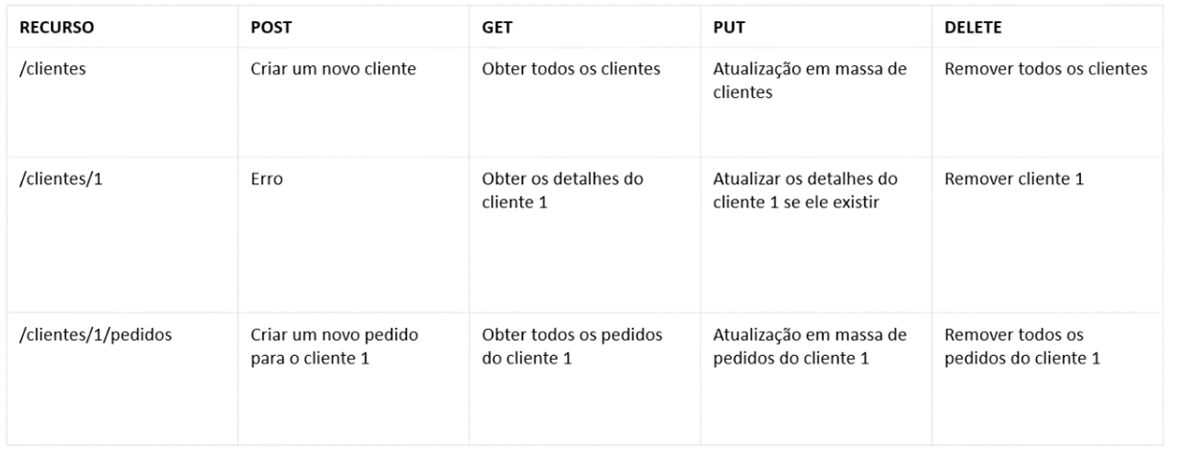
Verbos HTTP

Slide 10
Verbos HTTP – Status Code
1XX – Informação
2XX – Sucesso
3XX – Redirecionamento
4XX – Erro no cliente
5XX – Erro no servidor
Para maiores detalhes: https://httpstatuses.com/

Slide 11
Obrigado

